Slide 1


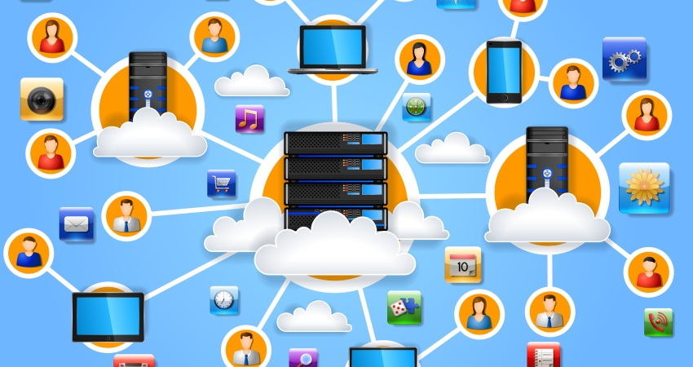

TECNOLOGÍA DE LA INFORMACIÓN Y COMUNICACIÓN (TIC)
JOHAN SEBASTIAN VEGA RUIZ
YESICA LORENA CASTILLO DUARTE

Slide 2

¿QUÉ SON LAS TICS?
Tecnologías desarrolladas para facilitar la comunicación y la información entre los seres humanos

Slide 3
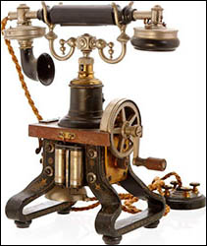
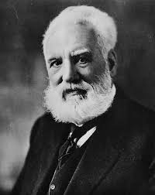
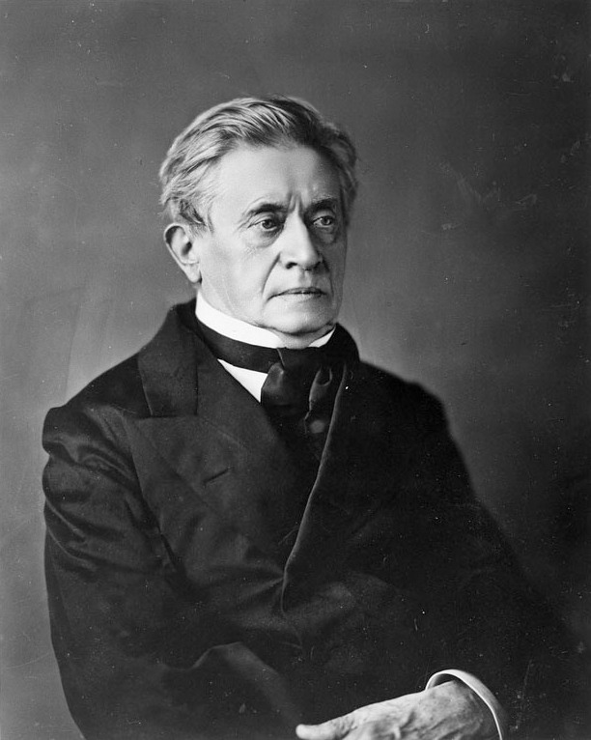
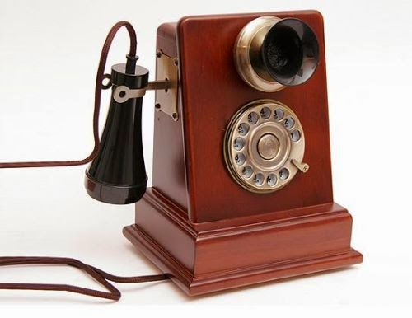

HISTORIA
El ser humano siempre ha buscado herramientas para comunicarse con sus semejantes
Antiguamente se utilizaban métodos rudimentarios como el sonido de tambores o mensajes enviados a través de animales , gracias a al innovación de estos dos inventos se creo el TELEGRAFO y el TELEFONO

Slide 4
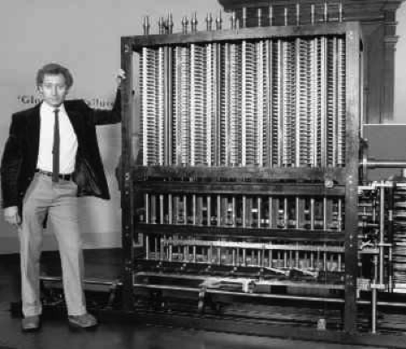

AÑOS 60 Y 70
Se comienzan a construir las primeras computadoras, los transistores y la primera red que hoy en día es el internet gracias a la “guerra fría”

Slide 5
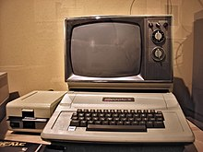
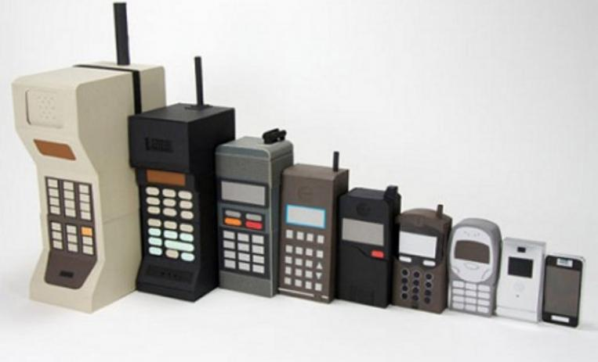
AÑOS 70 Y 80
Se produce un gran salto tecnológico incorporando las TICS definitivamente, teniendo como principal característica nuevos diseños de computadores y teléfonos y su asequibilidad

Slide 6
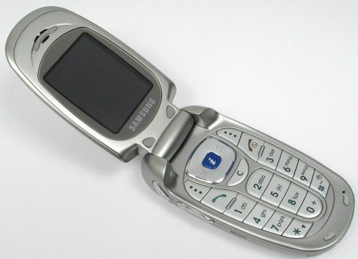
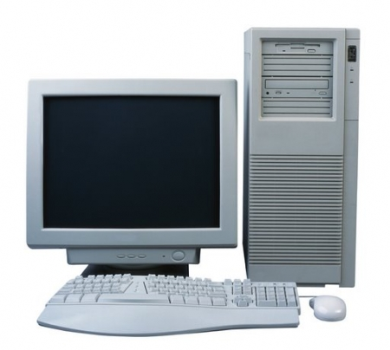
AÑOS 90
Se dio un impulso mas a las TICs por parte de la world wide web y también se le atribuye a las mejoras técnicas de algunos dispositivos

Slide 7


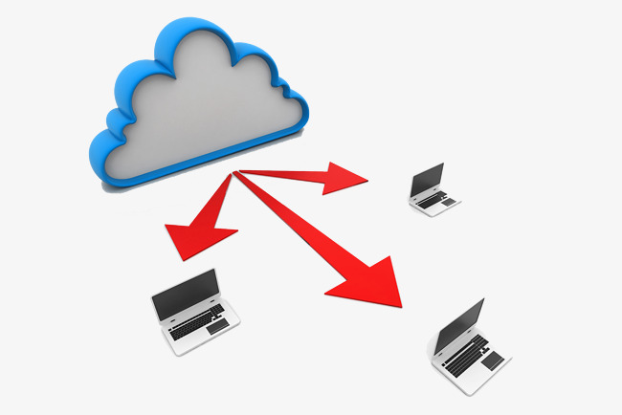
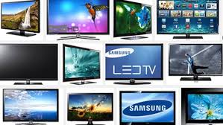
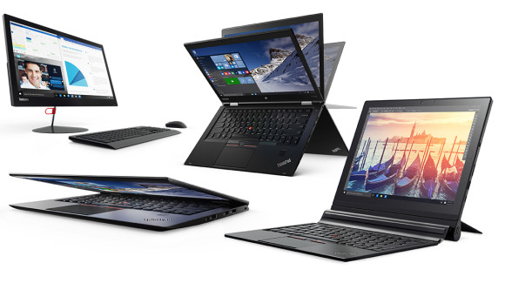
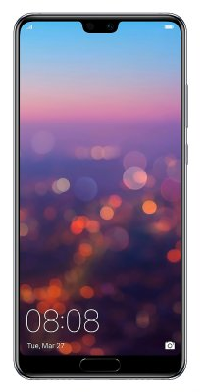
TIC
Almacenar
Procesar
Transmitir

Slide 8

LENGUAJE BINARIO

Slide 9
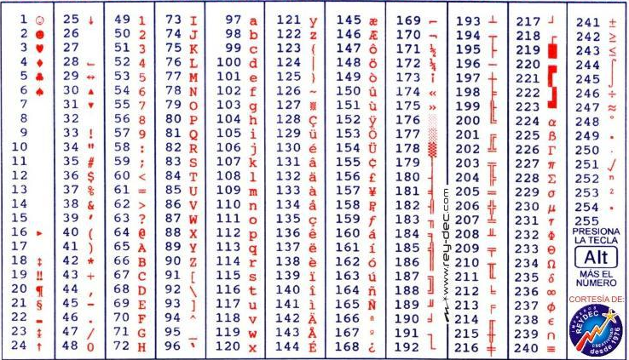
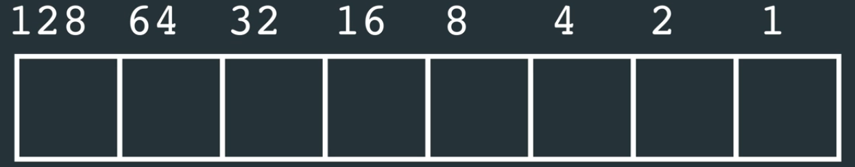
INTERPRETACIÓN DEL CODIGO ASCII
0
1
0
0
0
0
0
1

Slide 10




INTERNET

Slide 11

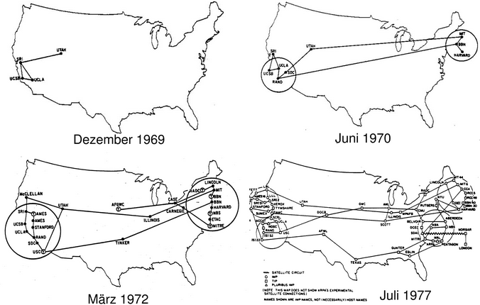
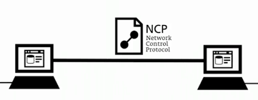
ARPANET

Slide 12
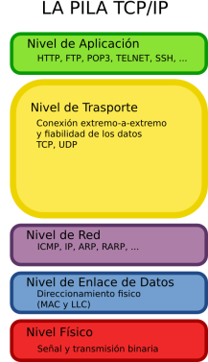

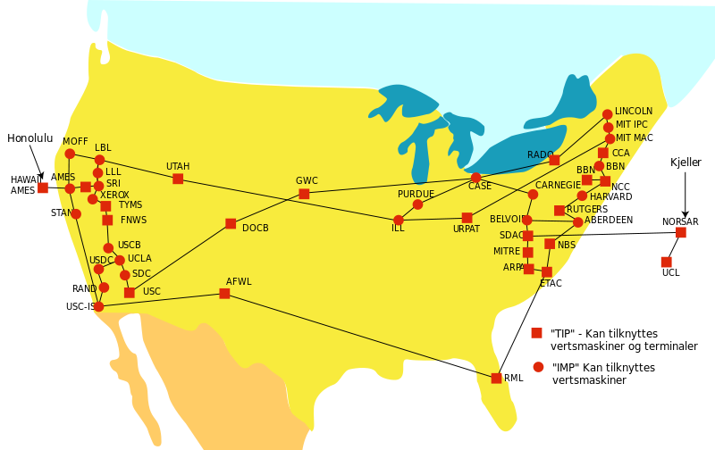
ARPANET
MEDIA
1971
1972
1974

Slide 13


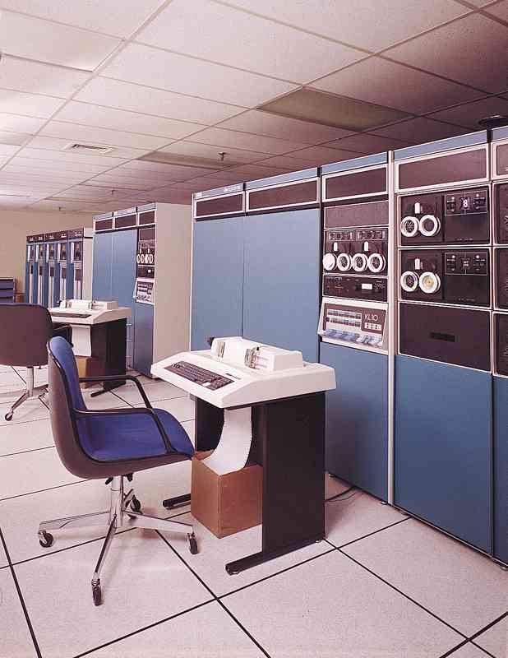



ARPANET
MEDIA
1975 William Henry Gates junto con
Paul Allen
1988 Robert Tappan Morris

Slide 14


World Wide Web
1990

Slide 15
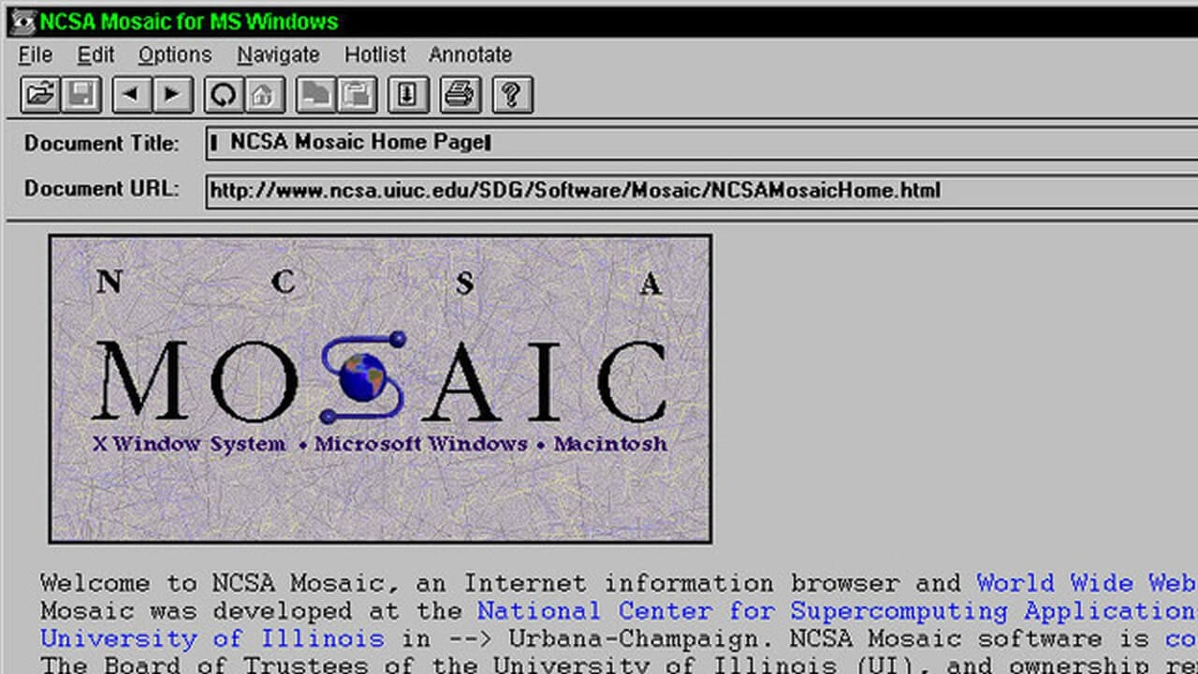
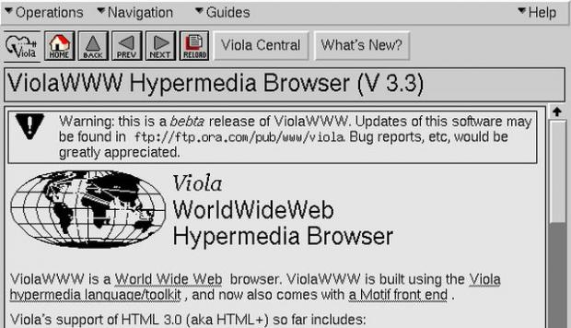

1991
1993

Slide 16
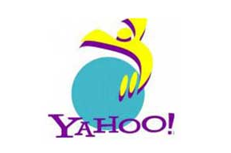




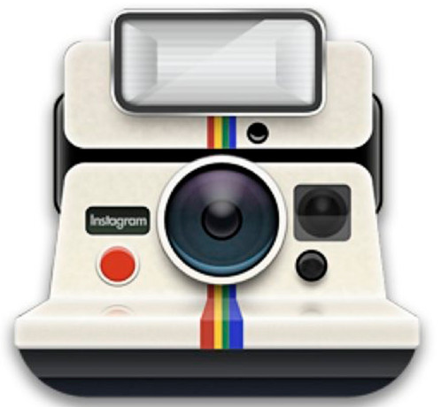


1995
1998
2001
2004
2005
2006
2010
2013
1.100 de usuarios
68 mil millones de paginas web
1.900 de usuarios
2006
2008
2010
4.480 de usuarios
Febrero 2019

Slide 17
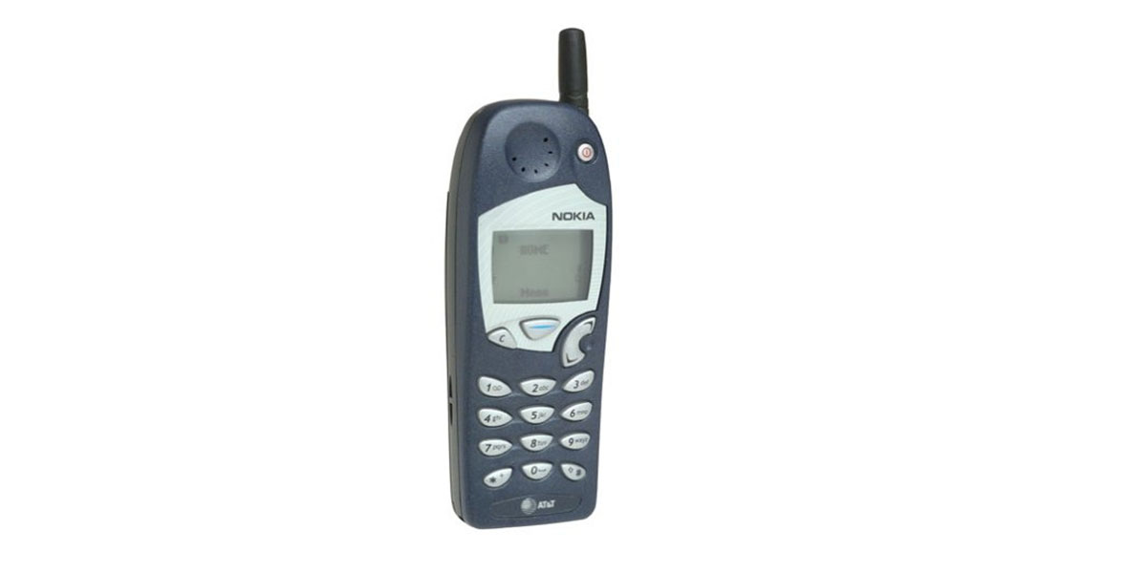
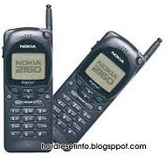
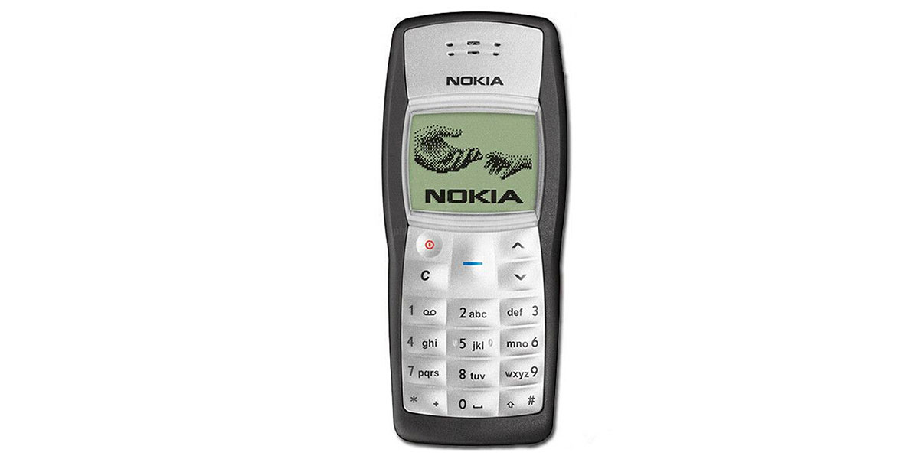
CELULARES
Nokia 5125
Nokia 2160
Nokia 1100

Slide 18
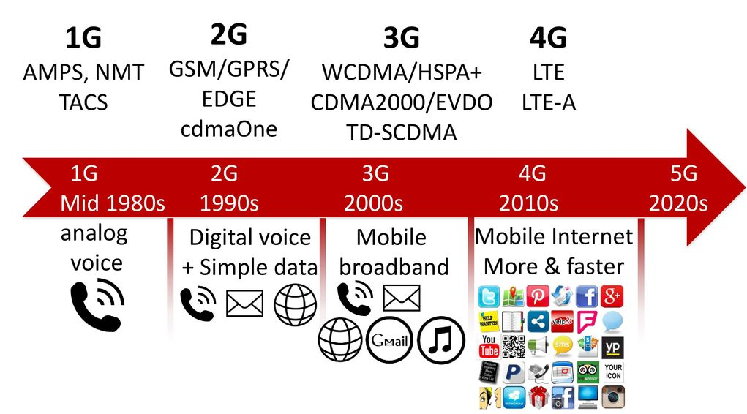

Slide 19



CONVERGENCIA TECNOLOGICA

Slide 20
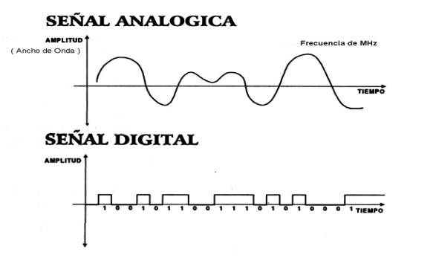

Slide 21


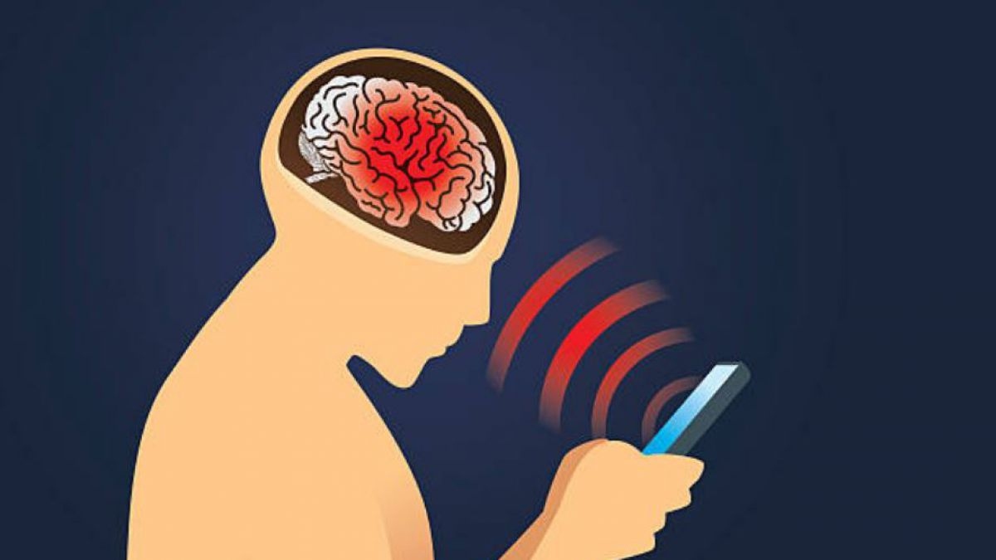
MITOS
La navegación privada es 100% privada
La batería se tiene que descargar entera
Dormir o estar varias horas con el celular produce enfermedad

Slide 22
DESVENTAJAS
Adicción
Aislamiento
Comportamiento reprobables
Sensación de desbordamiento
Privacidad

Slide 23
GRACIAS

